Slide 1
MAVZU:O'SIMLIKLARNING BAKTERIAL VA AKTINOMITSETLI KASALLIKLARI.

Slide 2
Yer yuzida uchraydigan bakteriyalarning 400 dan ortiq turi o'simliklami kasallantiradi. Qishloq xo'jaligi ekinlarida keng tarqalgan bakterial kasalliklarga karam poyasining bakteriozi, bodring bargining burchakli dog'lanishi, kartoshkaning qorason kasalligi, mevali daraxtlaming kuyishi kabilar kiradi. Bakteriyalar bir hujayrali xlorofillsiz organizmlar bo'lib, tayyor organic moddalar hisobiga geterotrof oziqlanadi. Qishloq xo'jaligi ekinlarida kasallik qo'zg'atuvchi bakteriyalar turli shaklda bo'lib, xivchinlari vositasida harakatlanadi. Xivchinlar hujayraning oxirgi ikki uchida joylashadi. Fitopatogen bakteriyalaming o'lchami bo'yiga 0,5-4,5 mkm, eniga 0,3-0,6 mkm ni tashkil qiladi.

Slide 3
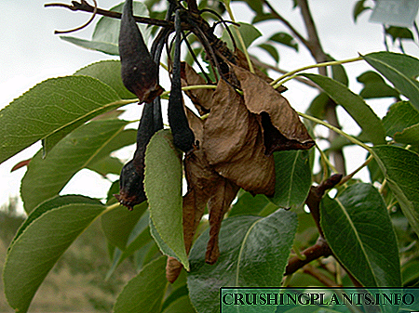
Bakteriyalar hujayrasining sitoplazmasi ko'p qavatli po'st bilan o'ralgan bo'ladi. Ayrimlarining hujayra po'sti shilimshiq bilan qoplangan bo'lib, qulay sharoitda shishadi. Shilimshiq modda bakteriya hujayralarini noqulay sharoitdan, qurib qolishdan, quyosh nuridan himoya qiladi va patogenlik xossasini i fodalaydi (Pseudomonas, Xanthomonas). Bakteriyalar hujayrasida haqiqiy yadro bo'lmaydi, u sitoplazma tarkibida mayda donachalar shaklida uchraydi. Bakteriyalar hujayrasi po'stidagi osmotik bosim kuchi ostida oziqlanadi. Parazitlik bilan hayot kechiruvchi bakteriyalar oqsil, qand moddalami hosil qiluvchi fermentlarga ega bo'ladi.

Slide 4
O'simliklarning bakteriyalar bilan kasallanishi ekologik sharoitga va o'simliklarning holatiga bog'liq. Ayniqsa, namlik ortiqcha bo'lgan sharoitda o'simliklarning kasallanish darajasi yuqori bo'ladi. Fitopatogen bakteriyalarning rivojlanishi uchun harorat 20-25°C bo'lishi normal hisoblanadi. O' simliklarning bakteriyalar bilan kasallanishi 5-100 haroratda boshlanib, 33-40°C da tugaydi. Ayrim fitopatogen bakteriyalar 40°C da nobud bo'ladi. Barcha bakteriyalar sun'iy oziq muhitida pH-7,0-8,0 bo'lgan kislorodli sharoitda yaxshi rivojlanadi.

Slide 5
Bakteriyalar asosan ikkiga bo' linib ko'payadi. Bunda hujayralar orasida ko'ndalang to'siq paydo bo'lsa, ayrimlari kurtaklanib ko'payadi. Bakteriyalar vegetatsiya davrida kasallangan o'simliklardan sog'lom o'simliklarga shamol, suv, hasharotlar va odam vositasida tarqaladi. Ayrim o'simliklarning urug'i va ko'chati ham infeksiya tarqalish manbayi hisoblanadi. Karam poyasi bakteriozi, bodring bargining burchakli dog'lanishi, pomidorning bakterial raki, kartoshkaning halqali chirish, mevali daraxtlarning kuyish kasalliklari qushlar tumshug'i va tirnog'I vositasida tarqaladi.

Slide 6
Fitopatogen bakteriyalar o'simliklar qoldig'ida uzoq vaqt saqlanadi. Ulamig patogenlik xossasi saprofit zamburug'lar, bakteriyalar, aktinomitsetlar tomonidan barbod qilinadi. Mevali daraxtlarda ildiz rakini qo'zg'atuvchilar tuproqda bir necha yil yashashi mumkin. Ko'pchilik bakteriyalar ekinlar urug'ining ichkarisida va tashqarisida hayot kechiradi. Infeksiyaning birlamchi manbayi ko'chatlar, tugunaklar, hasharotlar hisoblanadi. Bakteriyalar sistematikasi masalasida olimlaming fikr-mulohazalari turlicha. Bakteria bo'limi yadrosiz organizmlar bo'lganligidan Procariota deb ataladi. Bakteriyalami klassifikatsiyalashda ulaming morfologik, fiziologik xossalari, o'sishi muhim ahamiyatga ega bo'lib, shakli, yirik-maydaligi, harakatlanishi, xivchinlari, spora hosil qilishi, Gramm usulda bo'yalishiga, koloniyasining rangi va o'lchamiga, oziq muhitiga munosabatiga alohida e'tibor beriladi.

